Slide 1
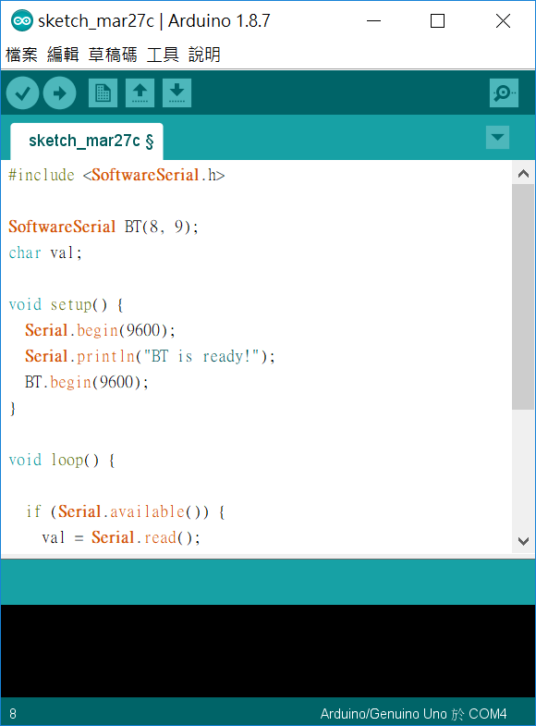
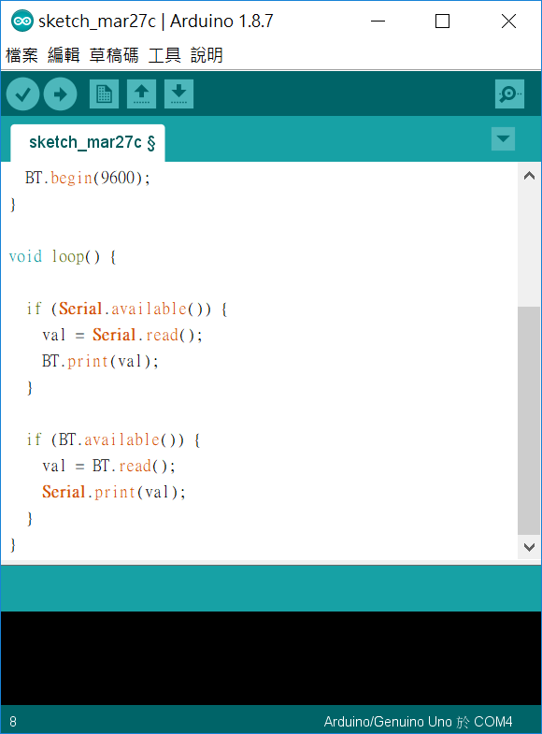

Slide 2
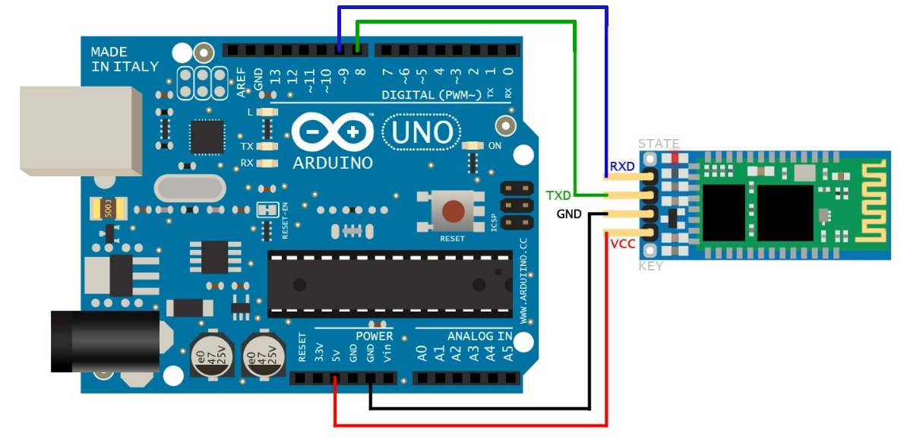
接線方式
VCC→5V
GND→GND
TXD→PIN8
RXD→PIN9

Slide 3
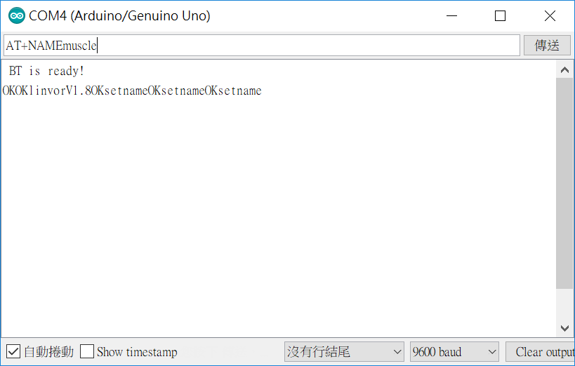
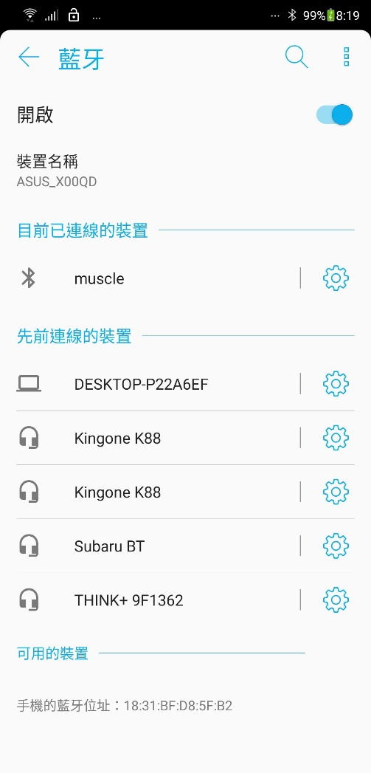
設定名字

Slide 4
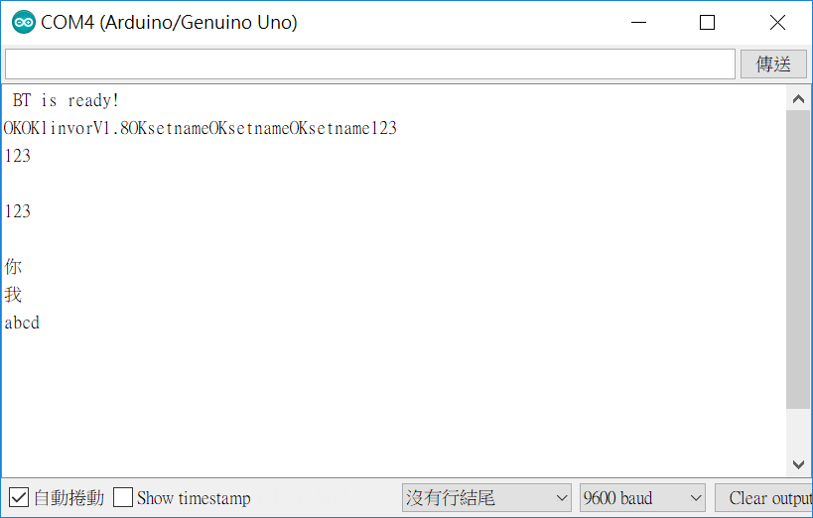
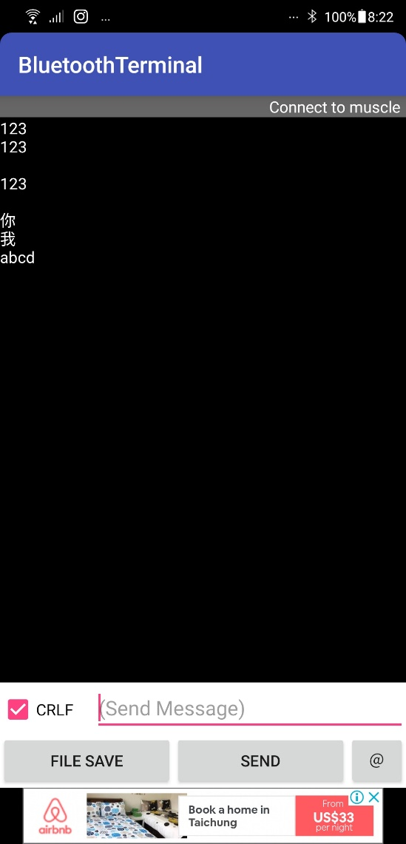
測試連接狀況

Slide 5
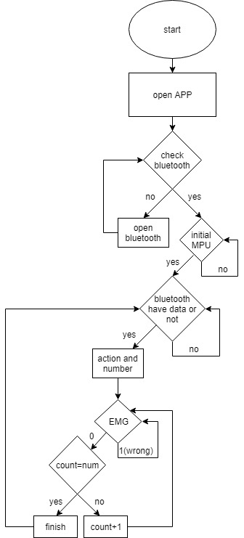
輸入資料ex.a15
a=啞鈴彎舉
b=二頭肌集中
c=法式
d=臥推

